Slide 1
Qualitätssicherung und Qualitätsentwicklung (QSE)
Institut für Informatik
Prof Paolo Favaro (QSE-Beauftragter)
favaro@inf.unibe.ch

Slide 2
Qualitätssicherung und -entwicklung
Ziele
Die Qualität der Studienprogramme und ihre Relevanz bezüglich der Universitätsstrategie evaluieren
Einen Bericht erstellen zum Status der aktuellen Studienprogramme
Empfehlungen erarbeiten mit Massnahmen, um die Studienprogramme weiter zu entwickeln.
Motivation
Den Stand des Instituts für Informatik aufzeigen
Das Studienangebot verbessern
Die Institutionelle Akkreditierung unterstützen

Slide 3
Durchführung
Das QSE Komitee
hat Fragebögen erstellt (für Studierende, Alumni und Lehrpersonen)
wird die Umfrageergebnisse auswerten und diskutieren
wird einen Bericht erstellen mit Zusammenfassungen der Studierendenstatistiken, den Umfrageergebnissen und den Empfehlungen an die Fakultät
der Bericht wird auf der Institutswebseite veröffentlicht (September/Oktober 2017)
Studierende, Alumni und Lehrpersonen geben Feedback über die Umfragen
die Lehrpersonen diskutieren auf der Basis der Umfrageresultate Massnahmen und einen Aktionsplan

Slide 4
Die Umfrage
Anonymität gewährleistet
Einladung mit Link wird an Ihre E-mail-Adresse (@students.unibe.ch) geschickt
Zuweisung eines Codes für den Zugang zum Fragebogen
Das Ausfüllen des Fragebogens dauert ca. 15 Min.
8 Themen mit je 6-7 kurzen Fragen
Die meisten Fragen verlangen eine Ja/Nein-Antwort oder Mehrfachantworten
Kommentare sind möglich (sehr nützlich)

Slide 5
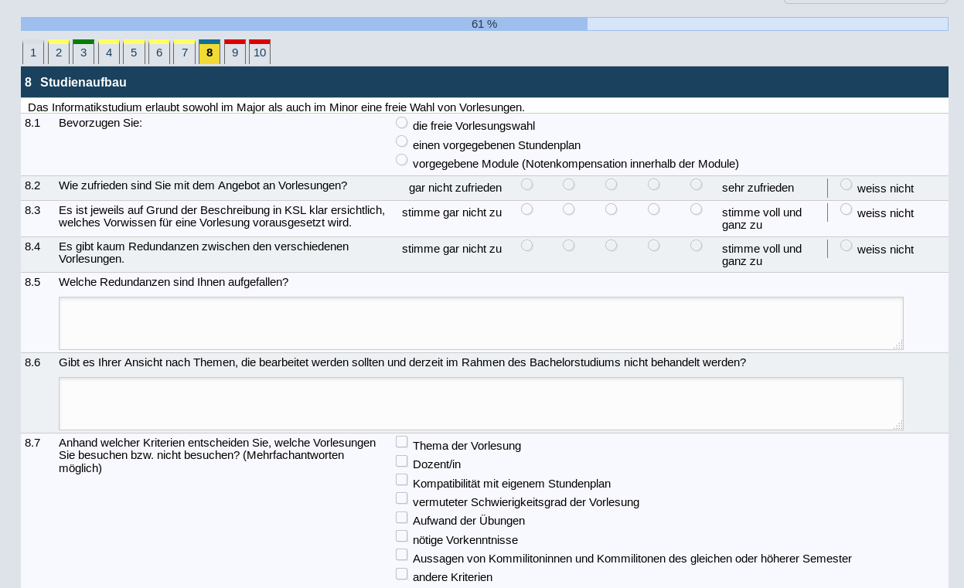
Ansicht der Umfrage

Slide 6
Nächste Schritte
Start der Umfrage: 3.4.2017
Ende der Umfrage 30.4.2017
Besten Dank für Ihre Unterstützung!

